Slide 1

DIAGNÓSTICO A PRIMERA VISTA
NEUROLOGÍA
ALMUDENA JUAN PÉREZ (1856)
APROBADO POR LA DRA. MARTA TORREGROSA (HGUE)
4º MEDICINA UMH – TALLERES INTEGRADOS (III)

Slide 2
RESUMEN CASO CLÍNICO
MOTIVO DE CONSULTA: Varón de 52 años que llega a urgencias con SVB por dificultad para la articulación del habla y pérdida de fuerza hemicorporal izquierda con caída al suelo.
ANAMNESIS:
- No RAMc. No DM, no HTA, no DLP.
- Fumador activo de 1 paquete y medio/día desde hace 35 años (52 paquetes/año)
- No intervenciones quirúrgicas previas ni otros antecedentes de interés.
EXPLORACIÓN FÍSICA:
- BEG. Consciente (Glasgow=15). Eupneico. Afebril. TA 150/85
- Alerta, no afasia, disartria severa.
- Hemiparesia izquierda con tendencia a la versión cefálica a la derecha. PPCC conservados.
- No trastorno sensitivo. Extinción sensitiva izquierda.
- AC, AP anodina.

Slide 3
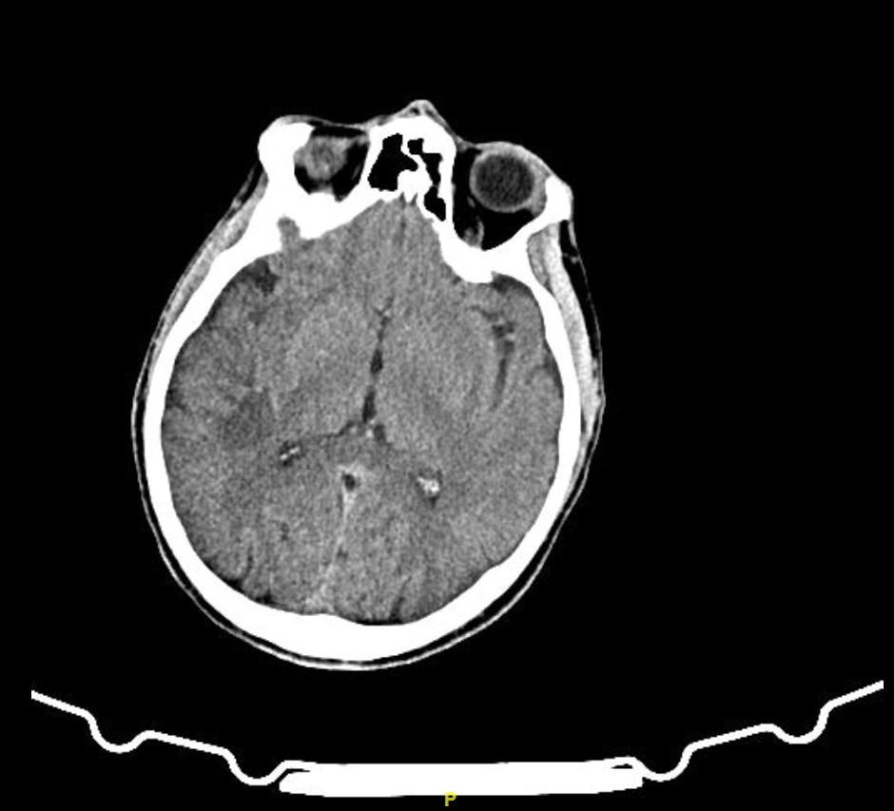
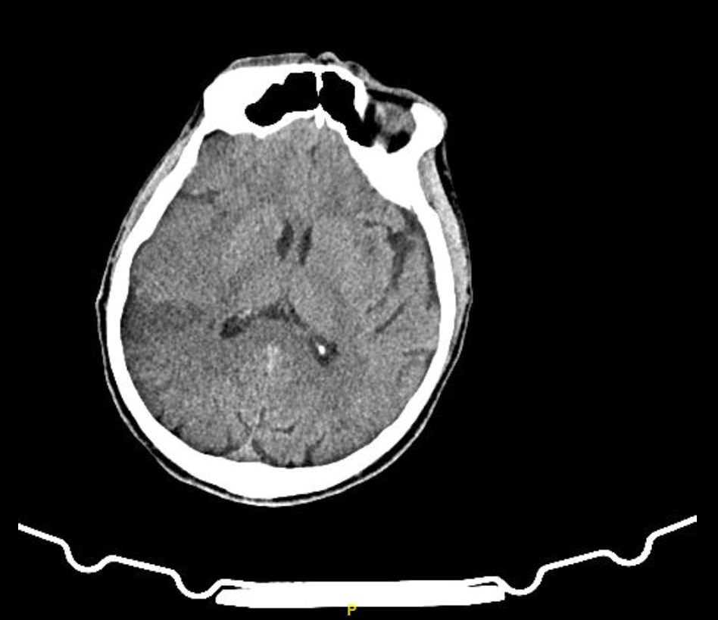
TC CRÁNEO

Slide 4
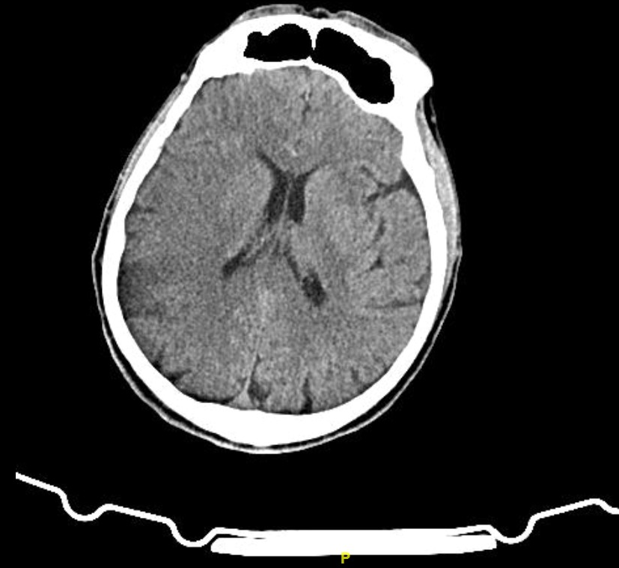
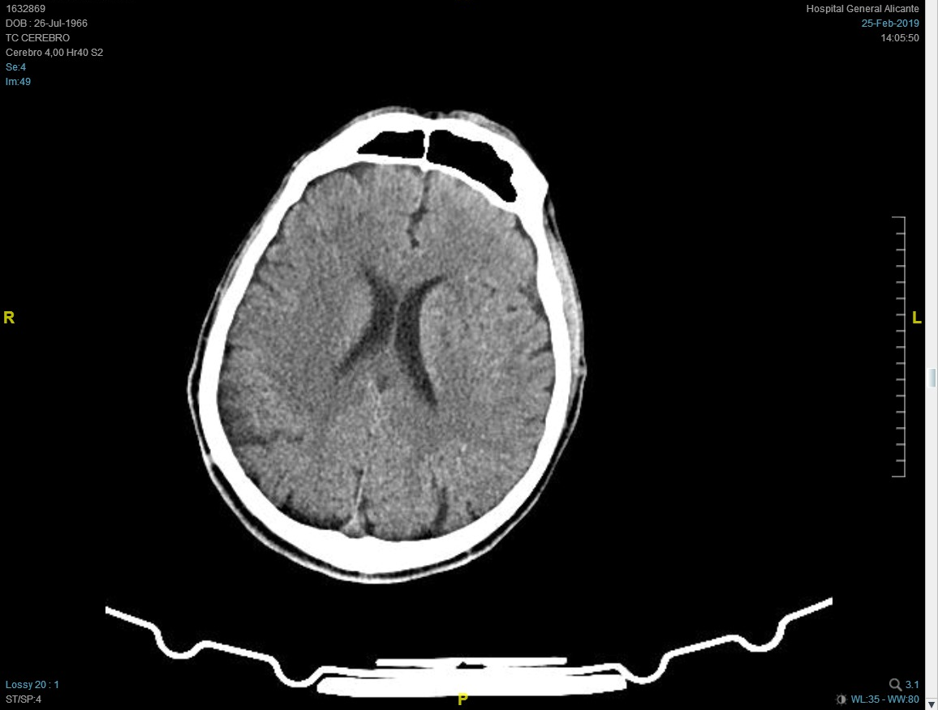
TC CRÁNEO

Slide 5
RESOLUCIÓN
TC CRÁNEO
Hipodensidad con pérdida de la diferenciación corticosubcortical y borramiento de surcos a nivel frontoparietal derechos
DIAGNÓSTICO: ICTUS ISQUÉMICO ATEROTROMBÓTICO EN ACM DERECHA
Arteria cerebral media hiperdensa a nivel M1-M2 → hallazgos compatibles con infarto isquémico hiperagudo en el territorio posterior superficial de la ACM derecha

